Slide 1

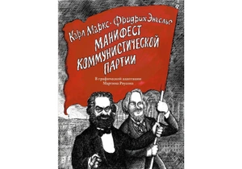

ПАРАДИГМИ КРИМІНАЛЬНОГО ПРАВА Лекція 4
Кроками КРАСНИХ КХМЕРІВ
Професор Вячеслав ТУЛЯКОВ
Tuliakov@onua.edu.ua

Slide 2
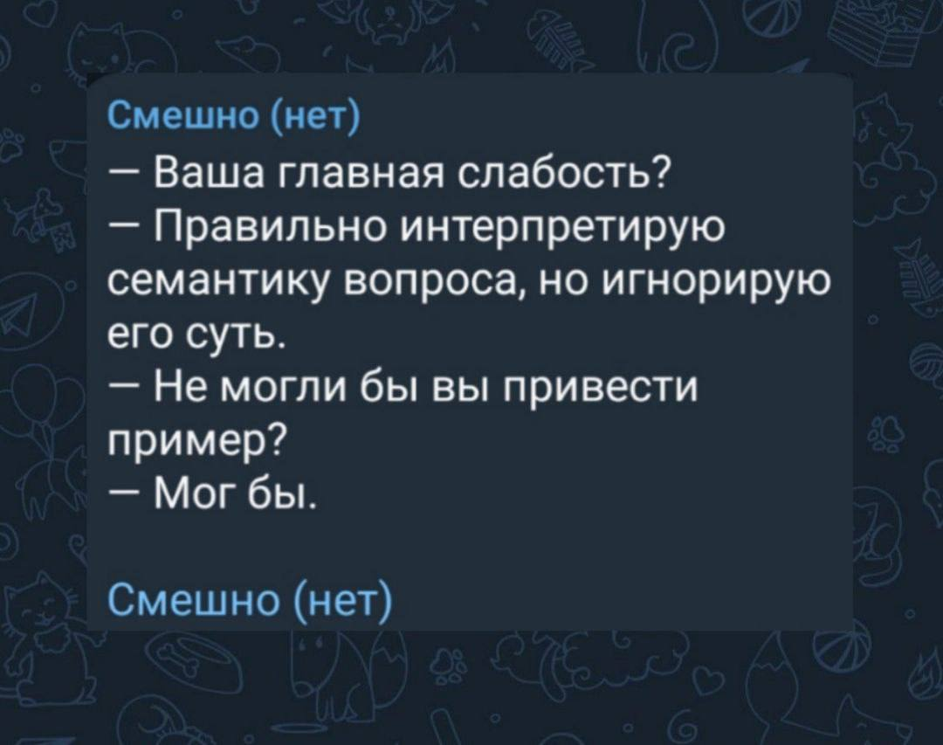
Відсутність ідеологічного фундаменту ТА МЕТОДИЧНОГО ІНСТРУМЕНТАРІЮ,
як правило,
призводить до неможливості формування концептуального рівня кримінально-правової політики,
і на його основі законодавчого убезпечення протидії злочинності.
https://itd.rada.gov.ua/billInfo/Bills/Card/55900

Slide 3

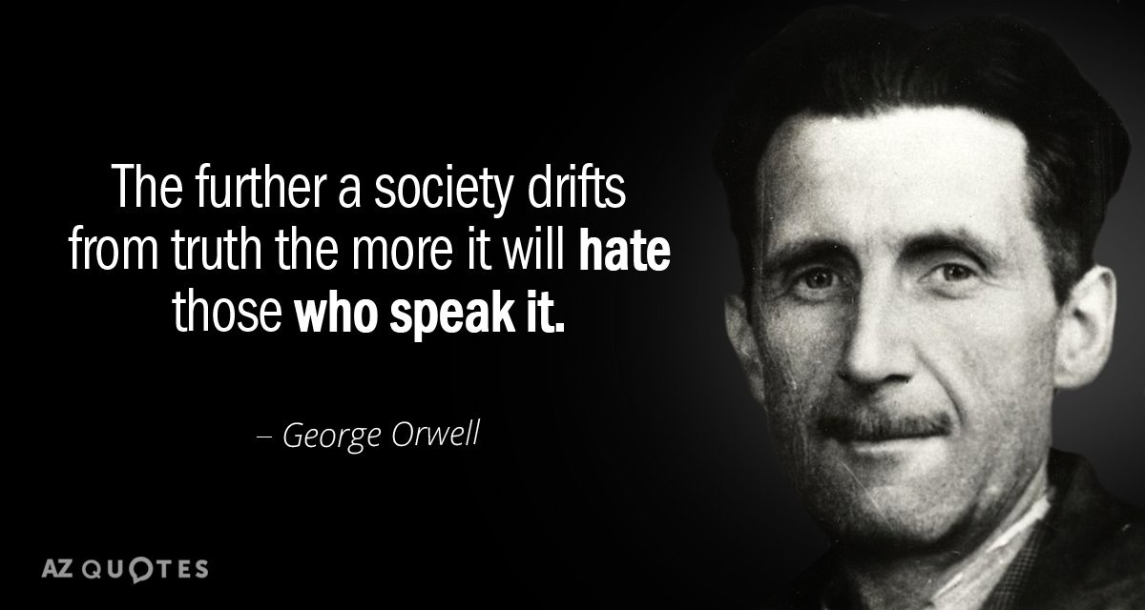

Slide 4

Комуністична ідеологія та кримінальна політика
Комуністична ідеологія мала значний вплив на кримінальну політику та систему кримінального правосуддя в країнах, які прийняли комуністичну або соціалістичну політичну систему. Ось деякі ключові моменти:
Марксистсько-ленінська ідеологія: Комуністичні режими, такі як Радянський Союз і Китай, були засновані на марксистсько-ленінській ідеології, яка розглядала злочинність як продукт капіталістичної експлуатації і класового конфлікту.
Роль держави: У комуністичній ідеології держава розглядалася як інструмент досягнення безкласового, егалітарного суспільства. Система кримінального правосуддя використовувалася для придушення «класових ворогів» і реалізації політичного та економічного порядку денного держави.
Криміналізація політичного інакомислення: Комуністичні режими часто криміналізували політичне інакомислення і використовували систему кримінального правосуддя для придушення опозиції та утримання влади. Це призводило до широкого застосування свавільних затримань, примусової праці та інших порушень прав людини.
Реабілітація замість покарання: Комуністичні системи кримінального правосуддя часто надавали перевагу реабілітації правопорушників, а не покаранню, з метою «перевиховання» їх, щоб вони стали лояльними громадянами. Однак такий підхід часто використовувався як привід для політичної індоктринації та контролю.
Вплив на інші комуністичні режими: Політика кримінального правосуддя Радянського Союзу і Китаю вплинула на розвиток систем кримінального правосуддя в інших комуністичних або соціалістичних країнах, таких як Куба, Північна Корея і В'єтнам.
Таким чином, комуністична ідеологія мала значний вплив на кримінальну політику і систему кримінального правосуддя в країнах, які прийняли комуністичну або соціалістичну політичну систему, що часто призводило до придушення політичного інакомислення і використання системи кримінального правосуддя як інструменту державного контролю. === you.com

Slide 5
КОМУНІЗМ
Комунізм - виникла в 19 столітті політична ідеологія, яка ставила собі за мету побудову суспільства без класів, у якому всі засоби виробництва і товари перебувають у спільній власності всіх членів суспільства,
замість приватної власності діє загальнонародна власність, яка унеможливлює економічну експлуатацію людини людиною.
Комуністи підпорядковували суспільство ідеології та партії, що контролює її впровадження, безумовно.

Slide 6
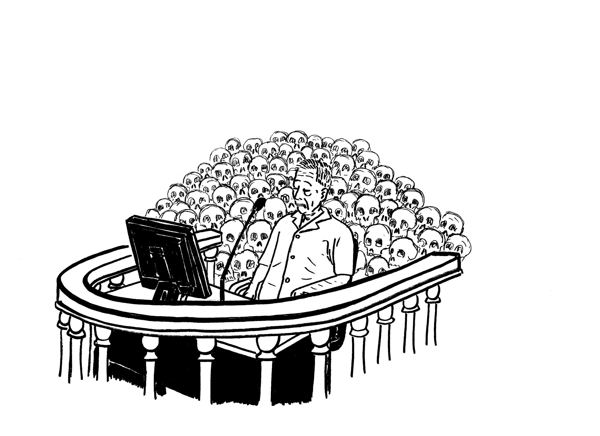
ІДЕНТИЧНІСТЬ НОРМОТВОРЧОСТІ
Комуністичні режими - частина історичної ідентичності народів, які постраждали від них, і частина ідентичності всього світу. Десятки мільйонів жертв комуністичного терору та геноциду - попередження минулого про наслідки політики та жаги до влади, заснованих на людиноненависницьких ідеологіях.

Slide 7
Класова боротьба:
"Усі до сьогоднішнього дня існуючі історичні форми суспільства є історією класової боротьби" (Маркс, Енгельс, "Комунистичний манифест")
Приклад: Велика французька революція як боротьба третім станом проти привілейованих класів
Фуко: "Право - це форма контролю, яка маскує своє насильницьке походження"
. аПОЛОГІЯ ТЕРРОРУ

Slide 8
Радянська кримінально-правова політика.
жорстко класово орієнтована, оскільки базувалась на ідеології марксизму-ленінізму в основі якого перебувало вчення про диктатуру пролетаріату.
Це у першу чергу відбилось на визнані змісту однієї з центральних підстав криміналізації – кримінолого-юридичної підстави, яка включає в себе необхідність врахування наявності суспільної небезпеки діяння.
Було викривлено само розумінні змісту суспільної небезпеки яка визначалась як небезпека виключно для інтересів робітничо-селянської влади, а не суспільства у цілому. Радянська кримінально-правова політика

Slide 9
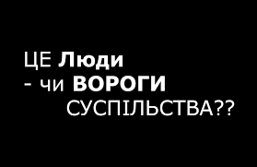
ВОРОГ СУСПІЛЬСТВА
практично до 30-х років ХХ ст. центральне місце приділялось навіть не стільки питанню про суспільну небезпеку діяння, а питанню про суспільну небезпеку особи яка його вчинила. Це знайшло свій вираз у запровадженні у кримінальне право інститутів «небезпечного стану особи», «соціального захисту» при відмові від інститутів вини, покарання та т. ін.

Slide 10
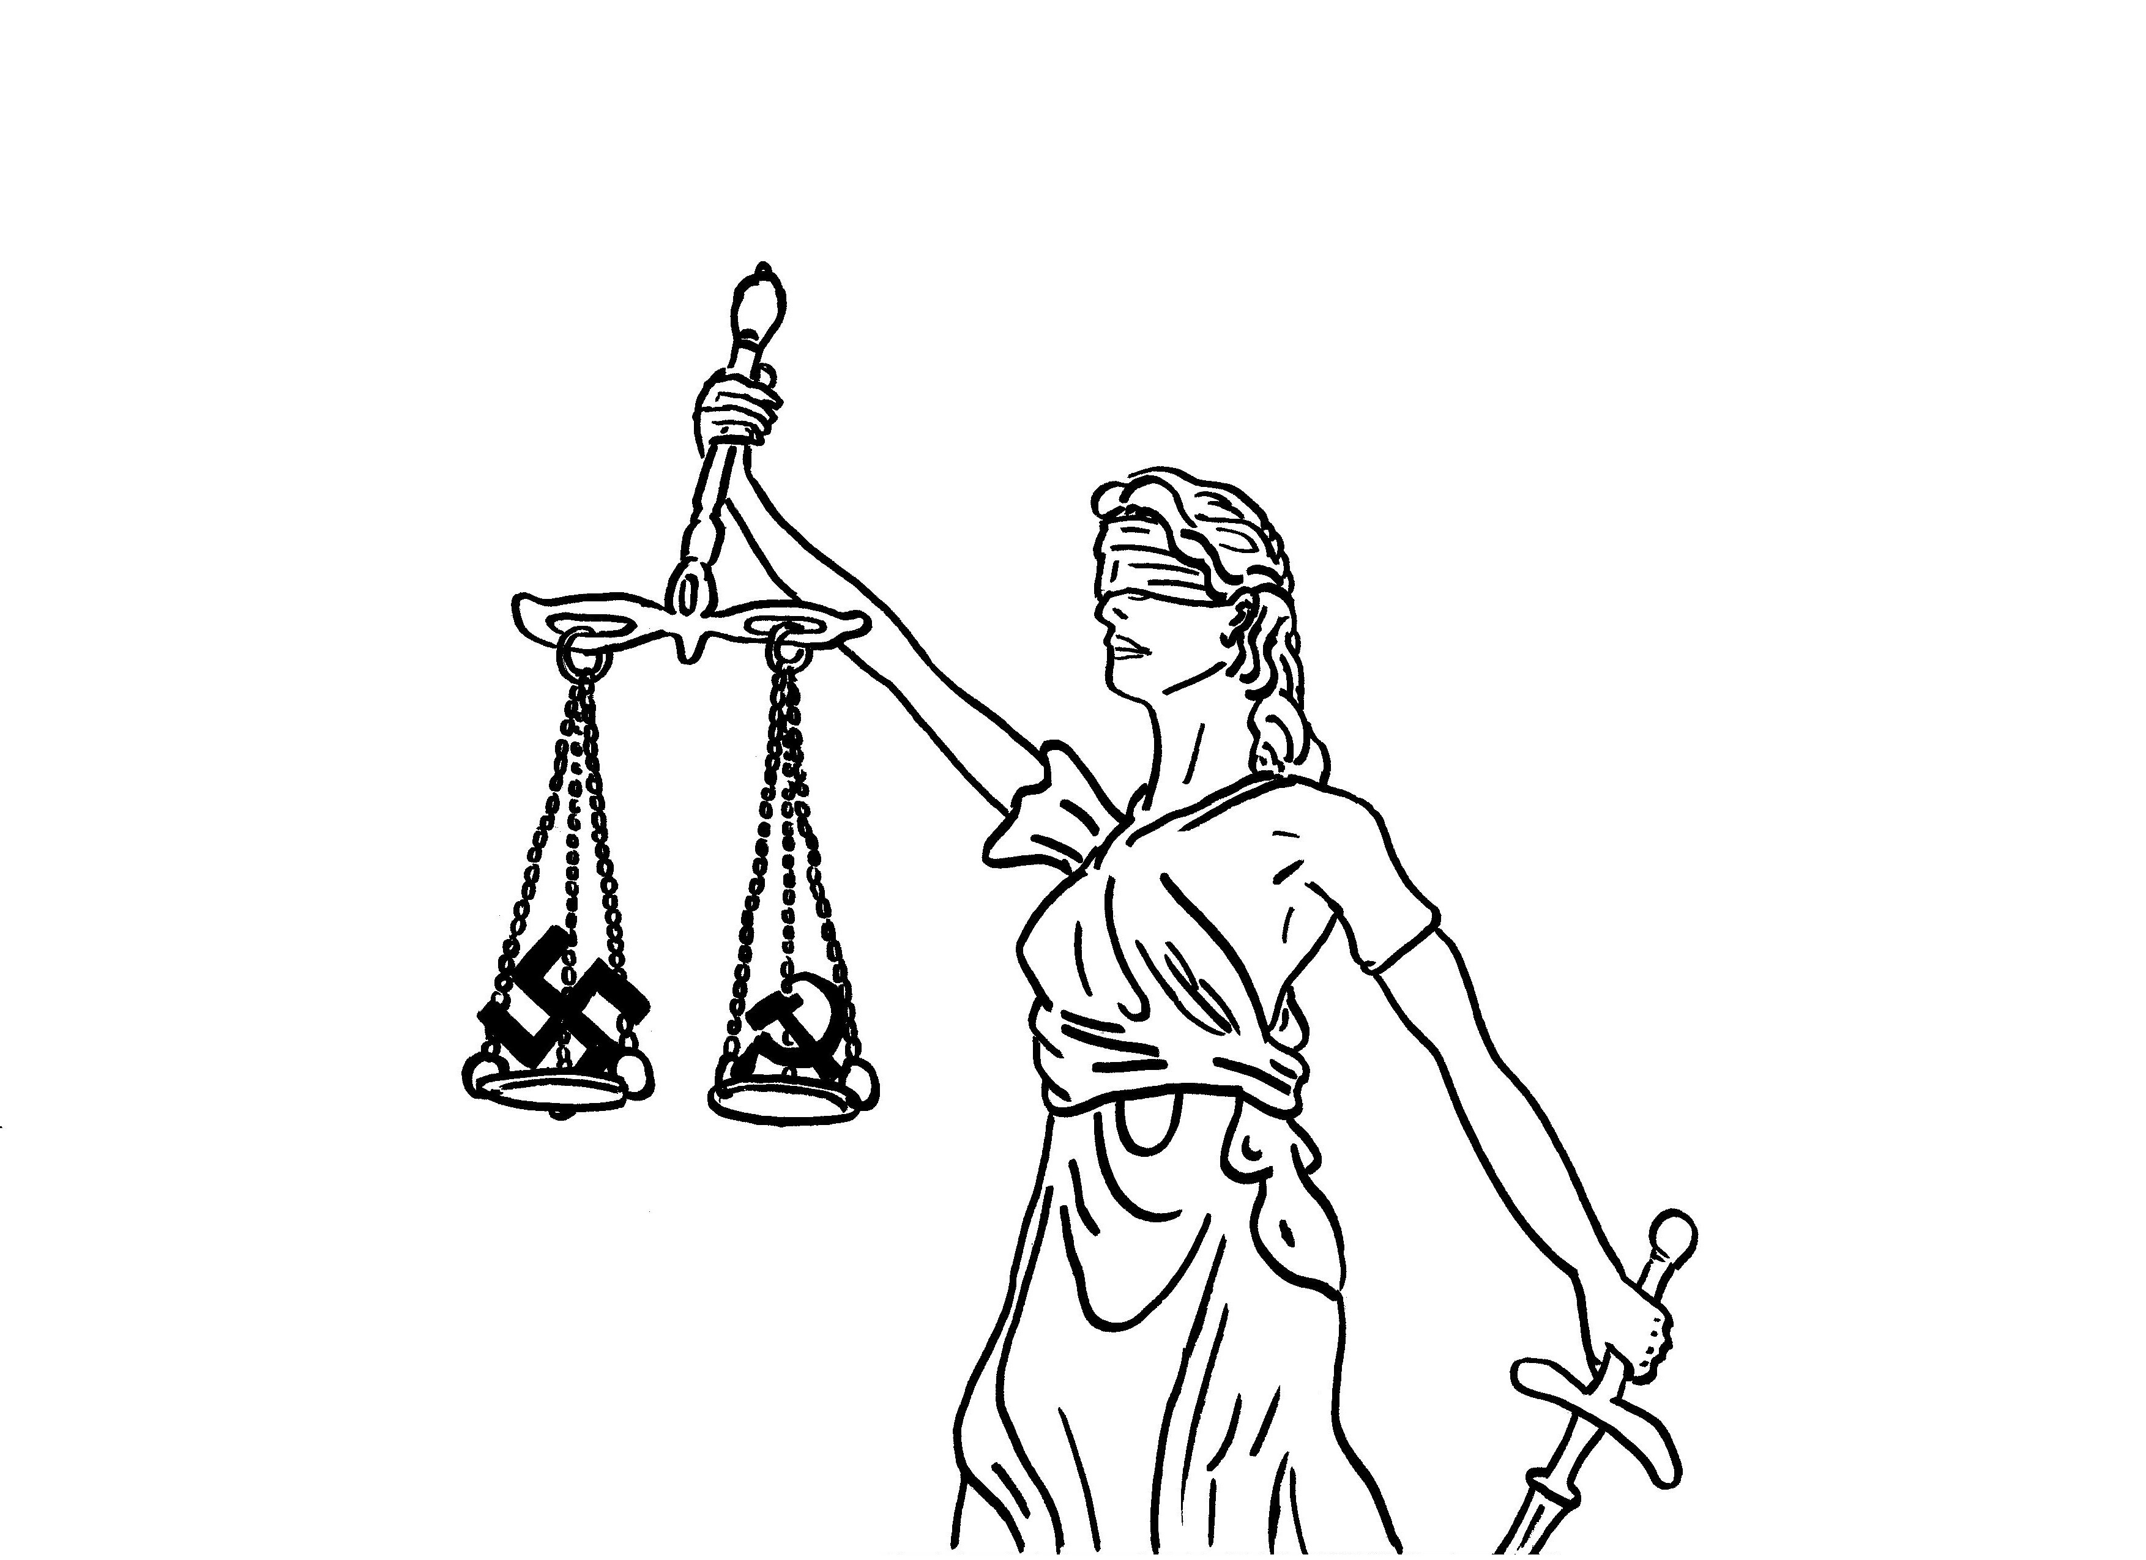
ЗЛОЧИННІ ЗАКОНИ
Режим спирався на комуністичне право і захищав себе законами, перед якими були рівними не всі піддані держави, а лише ті, кого комуністична ідеологія відносила до рівних.
Стаття 1 КК свідчила: «Кримінальне законодавство РРФСР має завданням охорону соціалістичної держави робітників і селян і встановленого в ній правопорядку від суспільно-небезпечних дій (злочинів) [---]». Стаття 6: «Суспільно-небезпечною визнають будь-яку дію або бездіяльність, спрямовану проти Радянського ладу або таку, що порушує правопорядок, установлений Робітничо-Селянською владою на перехідний до комуністичного ладу період часу».

Slide 11
Неомарксизм:
Тейлор та Янг: "Кримінальні закони є продуктом домінуючих класів, які використовують їх для підтримки своєї влади" (Тейлор та Янг, "Criminology: Theory and Context"). Декриміналізація марихуани в деяких штатах США демонструє зміну атитуд до "криміналу бідних".
OECD: Збільшення соціальної нерівності 1985-2020 рр. "Збільшення соціальної нерівності у розвинених країнах з 1985 до 2020 року становить основну проблему сучасного суспільства". Occupy Wall Street рух (2011) став символом протесту проти соціальної нерівності.
Фуко: "Влада є знанням, і знання є владою" (Фуко, "Discipline and Punish"). Крісті ("Key Concepts in Critical Criminology") стверджує, що постмодерністська кримінологія допомагає зрозуміти нові форми соціального контроль.
Робота Фуко: "Паноптикум є метафорою модерністського контролю" (Фуко, "Надзирательство та покарання"). Модернізація пенітенціарних систем в багатьох країнах базується на принципах видимості та контролю.
Крісті: "Постмодерністська кримінологія"

Slide 12
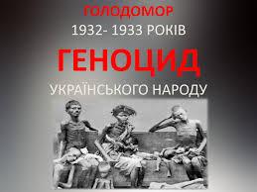

Slide 13
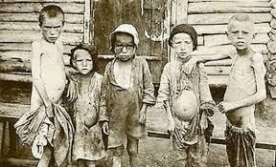

Slide 14
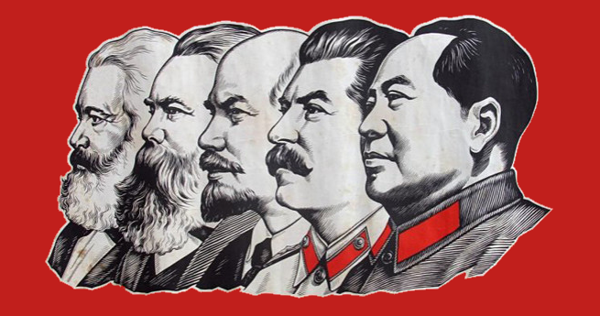
Сталінський терор:
"Розкулачування було не лише економічною, але й політичною політикою ставлення до селянства" (Conquest, "The Harvest of Sorrow"). Протоколи Особых совещаний НКВД свідчать про масові репресії проти кулаків під час колективізації.
ПЕРЕХОД ВІД ЗАСОБІВ СОЦІАЛЬНОГО ЗАХИСТУ ДО ПОКАРАННЯ
КОЛЕКТИВНА ВІДПОВІДАЛЬНІСТЬ

Slide 15
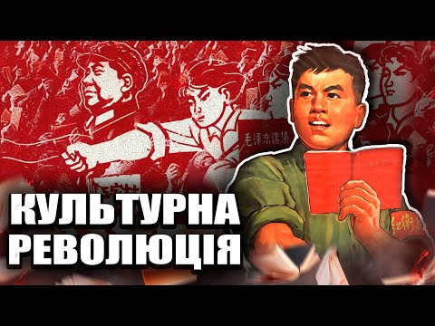
Мі на горе всем буржуям
"Культурна революція була спробою Мао Цзедуна очистити партію від 'буржуазних елементів'" (MacFarquhar, "The Origins of the Cultural Revolution"). У 1966-1976 роках були знищені мільйони людей, включаючи інтелігентів, та представників старої еліти.

Slide 16
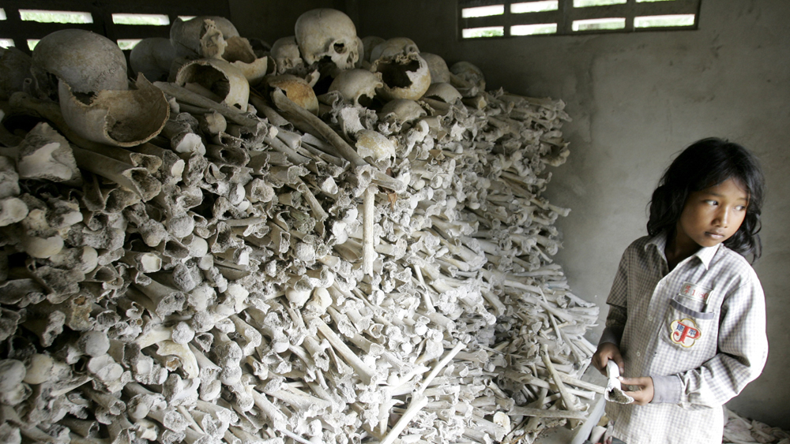
Геноцид Червоних кхмерів:
"Політика Пол Пота була спрямована на повне перебудування суспільства через насильство" (Chandler, "The Tragedy of Cambodian History"). За часи режиму Червоних кхмерів (1975-1979) було знищено приблизно 25% населення Кампучії, включаючи еліту, інтелігенцію та етнічні меншини.

Slide 17
Marx, K., Engels, F. (1848). The Communist Manifesto. DOI: 10.1007/978-3-642-57194-2
Foucault, M. (1975). Discipline and Punish. DOI: 10.1007/978-1-349-16762-1
Taylor, I., Young, J. (2014). Criminology: Theory and Context. DOI: 10.1177/004711788302600203
Chandler, D. (1991). The Tragedy of Cambodian History. ISBN: 978-0300057523
MacFarquhar, R. (1974). The Origins of the Cultural Revolution. DOI: 10.1007/978-3-319-43091-4
Conquest, R. (1986). The Harvest of Sorrow. ISBN: 978-0195051803

Slide 18
ПРИОБРЕТУТ ЖЕ ОНИ ВЕСЬ МИР??? https://ks.echr.coe.int/uk/web/echr-ks/?fbclid=IwY2xjawIuZIxleHRuA2FlbQIxMAABHRp8AhpapvRrsQyAIGlEURivzQSwXYvW5WRUhaYOxyAEKghdNmd88k24NA_aem_KHARcgyiiQ0cRxP6JXXukw
Viacheslav TULIAKOV © 2025

